Slide 1



PHÒNG GIÁO DỤC VÀ ĐÀO TẠO ĐẠI LỘC
TRƯỜNG TH-THCS ĐẠI TÂN
CHÀO MỪNG CÁC EM HỌC SINH ĐẾN VỚI
MÔN: CÔNG NGHỆ LỚP 4
Giáo viên: Lê Phước Tài
Năm học: 2023 - 2024

Slide 2

Thứ ba ngày 20 tháng 02 năm 2024
Công nghệ:
PHẦN II: THỦ CÔNG KĨ THUẬT
BÀI 8: LẮP GHÉP MÔ HÌNH BẬP BÊNH (TIẾT 1)

Slide 3
Thứ ba ngày 20 tháng 02 năm 2024
Công nghệ:
BÀI 8: LẮP GHÉP MÔ HÌNH BẬP BÊNH (TIẾT 1)
Lựa chọn được các chi tiết, dụng cụ cần thiết để lắp ghép mô hình bập bênh.
MỤC TIÊU
Lắp ghép được mô hình bập bênh theo hướng dẫn.

Slide 4





Slide 5


Đây là trò chơi gì?
Có thể dùng bộ lắp ghép mô hình kĩ thuật để lắp ghép mô hình bập bênh được không?
Trò chơi bập bênh

Slide 6

BÀI 8: LẮP GHÉP MÔ HÌNH BẬP BÊNH (TIẾT 1)
Notes:
6

Slide 7


Slide 8

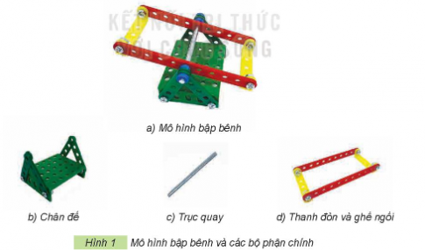
1. TÌM HIỂU SẢN PHẨM MẪU
Em hãy quan sát mô hình bập bênh trong Hình 1, nêu các bộ phận chính và số lượng các chi tiết của mô hình bập bênh.

Slide 9
1. TÌM HIỂU SẢN PHẨM MẪU
- Các bộ phận chính của mô hình bập bênh là: chân đế, trục quay, thanh đòn và ghế ngồi.
- Số lượng các chi tiết là:
Chân đế: 13 chi tiết.
Trục quay: 1 chi tiết
Thanh đòn và ghế ngồi: 12 chi tiết.

Slide 10
1. TÌM HIỂU SẢN PHẨM MẪU
Yêu cầu sản phẩm: đủ các bộ phận, mối ghép đúng vị trí và chắc chắn, thanh đòn và ghế ngồi quay được quanh trục.

Slide 11

2. CHI TIẾT VÀ DỤNG CỤ
Thảo luận nhóm
Chi tiết/dụng cụ | Số lượng
Tấm nhỏ | 1
Thanh thẳng 5 lỗ | 4
…
…
…
…
…
…
Em hãy lựa chọn các dụng cụ và chi tiết phù hợp với số lượng cần thiết trong bộ lắp ghép mô hình kĩ thuật để lắp mô hình bập bênh trên vào phiếu học tập.

Slide 12
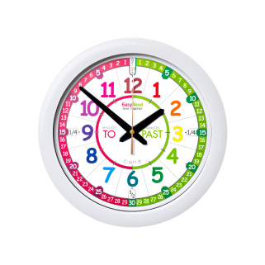









Slide 13
2. CHI TIẾT VÀ DỤNG CỤ
Các dụng cụ và chi tiết phù hợp để lắp mô hình bập bênh với số lượng như sau:
Chi tiết/dụng cụ | Số lượng
Tấm nhỏ | 1
Thanh thẳng 5 lỗ | 4
Thanh chữ U ngắn | 2
Thanh thẳng 11 lỗ | 2
Vòng hãm | 4
Trục quay | 1
Vít ngắn | 8
Đai ốc | 8

Slide 14





Giải cứu bãi biển

Slide 15





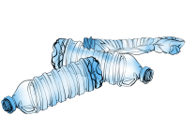


Bãi biển có nhiều rác quá!
Chúng ta cùng nhau dọn dẹp nào!

Slide 16
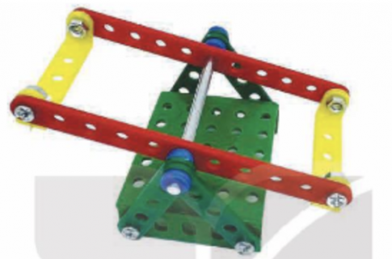

Đây là mô hình gì?
A. Mô hình bập bênh. B. Mô hình ô tô tải.
C. Mô hình máy bay. D. Mô hình cầu trượt.
Đáp án: A
THỜI GIAN
0 : 03
0 : 02
0 : 01
0 : 00
HẾT GIỜ

Slide 17

Các bộ phận chính của mô hình bập bênh là?
A. Chân đế. B. Thanh đòn và ghế ngồi
C. Trục quay. D. Tất cả các đáp án trên đều đúng.
Đáp án: D
THỜI GIAN
0 : 03
0 : 02
0 : 01
0 : 00
HẾT GIỜ

Slide 18
Yêu cầu sản phẩm của mô hình bập bênh là gì?
A
Đủ các bộ phận.
B
Mối ghép đúng vị trí và chắc chắn.
C
Thanh đòn và ghế ngồi quay được quanh trục.
D
Tất cả các ý trên đều đúng.
THỜI GIAN
0 : 03
0 : 02
0 : 01
0 : 00
HẾT GIỜ

Slide 19
Có mấy bước lắp ghép mô hình bập bênh?
A. 3 B. 4
C. 5 D.6
Đáp án: A
THỜI GIAN
0 : 03
0 : 02
0 : 01
0 : 00
HẾT GIỜ

Slide 20



Yeah!!!
Bãi biển đẹp quá!

Slide 21


Slide 22
PHÒNG GIÁO DỤC VÀ ĐÀO TẠO ĐẠI LỘC
TRƯỜNG TH-THCS ĐẠI TÂN
CHÀO MỪNG CÁC EM HỌC SINH ĐẾN VỚI
MÔN: CÔNG NGHỆ LỚP 4
Giáo viên: Lê Phước Tài
Năm học: 2023 - 2024

Slide 23
Thứ ba ngày 27 tháng 02 năm 2024
Công nghệ:
PHẦN II: THỦ CÔNG KĨ THUẬT
BÀI 8: LẮP GHÉP MÔ HÌNH BẬP BÊNH (TIẾT 2)

Slide 25

Luật Chơi
- Em chọn 1 hộp quà bất kì
- Mỗi hộp quà chứa một câu hỏi
HỘP QUÀ
BÍ ẨN
Trả lời đúng: Nhận 1 tràng pháo tay
Trả lời sai: Nhường quyền trả lời
cho bạn khác

Slide 26







1
2
3
5
4

Slide 27

1
Nêu các bộ phận chính của mô hình bập bênh?
- Các bộ phận chính của mô hình bập bênh là: chân đế, trục quay, thanh đòn và ghế ngồi.

Slide 28
2
Yêu cầu sản phẩm của mô hình bập bênh là gì?
A
Đủ các bộ phận.
B
Mối ghép đúng vị trí và chắc chắn.
C
Thanh đòn và ghế ngồi quay được quanh trục.
D
Tất cả các ý trên đều đúng.

Slide 29
Trục quay của bập bênh gồm có bao nhiêu chi tiết?
3
1 chi tiết.

Slide 30
4
Chân đế của bập bênh gồm có bao nhiêu chi tiết?
A
10
B
11
C
12
D
13

Slide 31
5
Thanh đòn và ghế ngồi của bập bênh gồm có bao nhiêu chi tiết?
A
10
B
11
C
12
D
13

Slide 32
Thứ ba ngày 27 tháng 02 năm 2024
Công nghệ:
PHẦN II: THỦ CÔNG KĨ THUẬT
BÀI 8: LẮP GHÉP MÔ HÌNH BẬP BÊNH (TIẾT 2)

Slide 33
Thứ ba ngày 27 tháng 02 năm 2024
Công nghệ:
BÀI 8: LẮP GHÉP MÔ HÌNH BẬP BÊNH (TIẾT 2)
Lựa chọn được các chi tiết, dụng cụ cần thiết để lắp ghép mô hình bập bênh.
MỤC TIÊU
Lắp ghép được mô hình bập bênh theo hướng dẫn.

Slide 34
Thực hành

Slide 35

3. THỰC HÀNH
CÁC BƯỚC LẮP GHÉP MÔ HÌNH BẬP BÊNH
Bước 1: Lắp chân đế
Bước 2: Lắp thanh đòn và ghế ngồi
Bước 3: Hoàn thiện mô hình

Slide 36
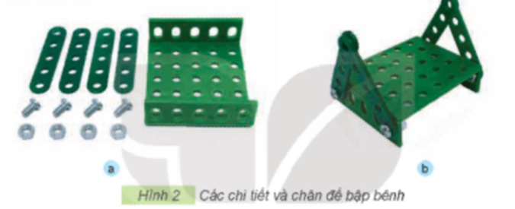
Bước 1: Lắp chân đế
Dùng bốn thanh bằng 5 lỗ, tấm nhỏ, bốn bộ vít ngắn và đai ốc để lắp chân để như Hình 2.

Slide 37
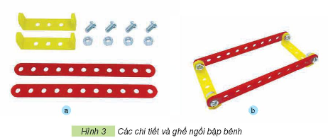
Bước 2: Lắp thanh đòn và ghế ngồi
Dùng hai thanh chữ U ngắn và hai thanh bằng 11 lỗ, bốn bộ ốc vít và đai ốc để lắp thanh đòn và ghế ngòi như Hình 3.

Slide 38
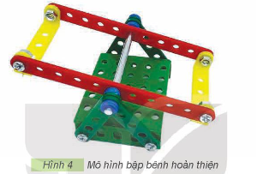
Bước 3: Hoàn thiện mô hình
- Dùng một trục thẳng ngắn 1, bốn vòng hãm để lắp ghép các bộ phận thành mô hình bập bênh như Hình 4.
- Kiểm tra và điều chỉnh lại sản phẩm (nếu cần).

Slide 39
THỰC HÀNH
Lắp ghép mô hình bập bênh
Lưu ý: Sử dụng dụng cụ lắp ghép đúng cách và an toàn.

Slide 40
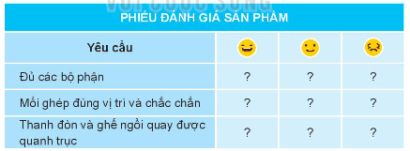
4. GIỚI THIỆU SẢN PHẨM
1. Trưng bày sản phẩm.
2. Em và các bạn hãy đánh giá sản phẩm vừa làm được theo các yêu cầu dưới đây.

Slide 41


Slide 42



VẬN DỤNG
- Em hãy sử dụng các chi tiết trong bộ lắp ghép mô hình kĩ thuật để lắp một mô hình bập bênh khác theo ý tưởng của em.
Lưu ý: Tháo, cắt các dụng cụ và chi tiết gọn gàng sau khi thực hành xong.

